Slide 1


Câu 1: Hệ trục toạ độ gồm hai trục Ox và trục Oy vuông góc với nhau tại O mang tên nhà toán học nào?
Đ.A: Đề - các.

Slide 2


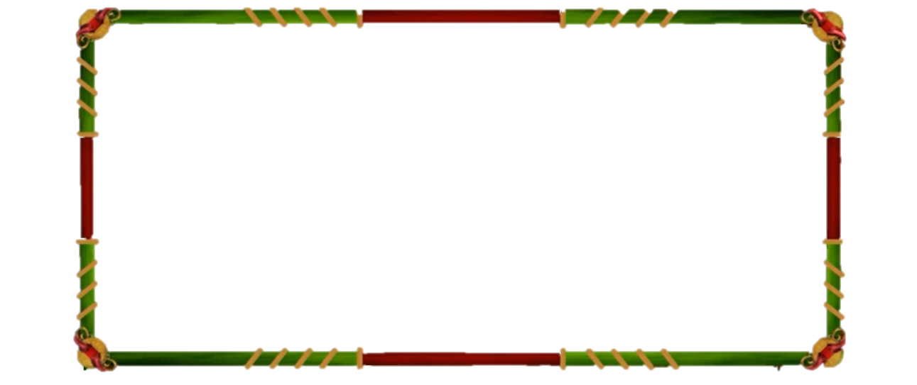

RUNG CHUÔNG VÀNG
Các thí sinh lần lượt trả lời các câu hỏi của chương trình thuộc các lĩnh vực Toán học và Tin học với thời gian là 15s/câu hỏi. Thí sinh trả lời vào bảng. Nếu trả lời đúng thì được giữ lại ở trên sàn thi đấu để trả lời câu tiếp theo. Nếu sai bị loại và bước ra khỏi sàn thi đấu. Thí sinh còn lại cuối cùng là người xuất sắc nhất. Người nào trả lời đúng câu hỏi cuối cùng là người chiến thắng, rung được chuông vàng.

Slide 3


Câu hỏi 1
Tập xác định của hàm số: f($x$)= $\frac{−x^{2}+2x}{x^{2}+1}$ là gì?
15
14
13
12
11
10
9
8
7
6
5
4
3
2
1
0
Đáp án: R

Slide 4
Câu hỏi 2
Điền từ vào dấu ba chấm (…) để được mệnh đề đúng: “Vectơ là một đoạn thẳng . . .”
15
14
13
12
11
10
9
8
7
6
5
4
3
2
1
0
Đáp án: có hướng

Slide 5
Câu hỏi 3
Cho tập hợp A = {1; 2; 3; 4}. Tập hợp A có tất cả bao nhiêu tập con có đúng 3 phần tử?
15
14
13
12
11
10
9
8
7
6
5
4
3
2
1
0
Đáp án: 4

Slide 6


Câu hỏi 4
Nghiệm của phương trình:
$\sqrt{x−2}$($x^{2}$ - 3$x$ + 2) = 0 là?
15
14
13
12
11
10
9
8
7
6
5
4
3
2
1
0
Đáp án: $x$=2

Slide 7
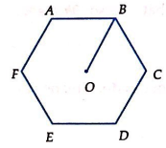

Câu hỏi 5
Cho hình lục giác đều ABCDEF tâm O. Có bao nhiêu vectơ khác $\vec{O}$, có điểm đầu, điểm cuối là các đỉnh của lục giác và cùng phương với vectơ $\vec{OB}$?
15
14
13
12
11
10
9
8
7
6
5
4
3
2
1
0
Đáp án: 6

Slide 8
Câu hỏi 6
Đâu là hành vi xấu khi giao tiếp trên mạng?
A. Đưa thông tin không phù hợp lên mạng.
B. Thường xuyên gửi tin nhắn rác lên mạng.
C. Lừa đảo qua mạng.
D. Tất cả các đáp án trên.
15
14
13
12
11
10
9
8
7
6
5
4
3
2
1
0
Đáp án: D

Slide 9
Câu hỏi 7
Trong kì thi HSG cấp trường, lớp 10A1 có 17 bạn được công nhận học sinh giỏi Văn, 25 bạn được công nhận học sinh giỏi Toán. Tìm số HSG cả Văn và Toán biết lớp đó có 45 học sinh và có 13 học sinh không đạt học sinh giỏi?
15
14
13
12
11
10
9
8
7
6
5
4
3
2
1
0
Đáp án: 10

Slide 10

Câu hỏi 8
Có bao nhiêu giá trị của $x$ thoả mãn đẳng thức $\left|x\right|$= - $x$ ?
15
14
13
12
11
10
9
8
7
6
5
4
3
2
1
0
Đáp án: Vô số

Slide 11

Câu hỏi 9
Hệ điều hành Windows do công ty (tập đoàn) nào phát triển?
A. Apple
B. Google
C. Microsoft
D. Intel
10
9
8
7
6
5
4
3
2
1
0
15
14
13
12
11
Đáp án: C

Slide 12





Câu hỏi 10
Cho A, B là hai tập hợp bất kì khác rỗng và A$∩$B = B. Khẳng định nào dưới đây đúng?
A. A$∩$B =$∅$
B. B\ A$≠∅$
C. A$∪$B = A
D. A B
15
14
13
12
11
10
9
8
7
6
5
4
3
2
1
0
Đáp án: C

Slide 13
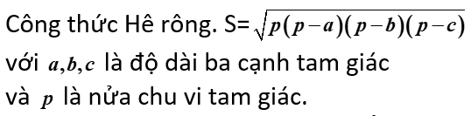
Câu hỏi 11
Công thức nào dùng để tính diện tích của tam giác khi biết ba cạnh của nó? Em hãy viết công thức đó?
Đáp án:
7
14
15
1
9
13
10
11
8
12
3
4
2
5
6
0

Slide 14
Câu hỏi 12
Đâu là thiết bị vào trong các thiết bị dưới đây: chuột, loa, máy chiếu, máy in?
15
14
13
12
11
10
9
8
7
6
5
4
3
2
1
0
Đáp án: chuột

Slide 15
Câu hỏi 13
Tích của 100 số nguyên tố đầu tiên là số tự nhiên có tận cùng bao nhiêu chữ số 0?
7
14
15
1
9
13
10
11
8
12
0
3
4
2
5
6
Đáp án: Có 1 chữ số 0

Slide 16

Câu hỏi 14
Đường cao của tam giác đều có cạnh là 2a dài bao nhiêu?
15
14
13
12
11
10
9
8
7
6
5
4
3
2
1
0
Đáp án: a$\sqrt{3}$

Slide 17

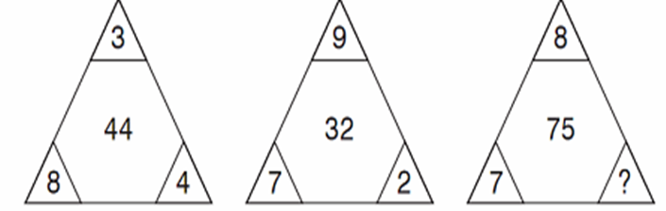
Câu hỏi 15
Điền số thích hợp vào dấu hỏi chấm trong hình?
15
14
13
12
11
10
9
8
7
6
5
4
3
2
1
0
Đáp án: 5

Slide 18
Câu hỏi 16
Một quả bóng được ném từ độ cao 1,5 m so với mặt đất. Độ cao của quả bóng theo thời gian t (giây) được cho bởi công thức:
h(t) = −5t² + 10t + 1,5.
Hỏi quả bóng đạt độ cao lớn nhất là bao nhiêu mét?
15
14
13
12
11
10
9
8
7
6
5
4
3
2
1
0
Đáp án: 6,5 m

Slide 19
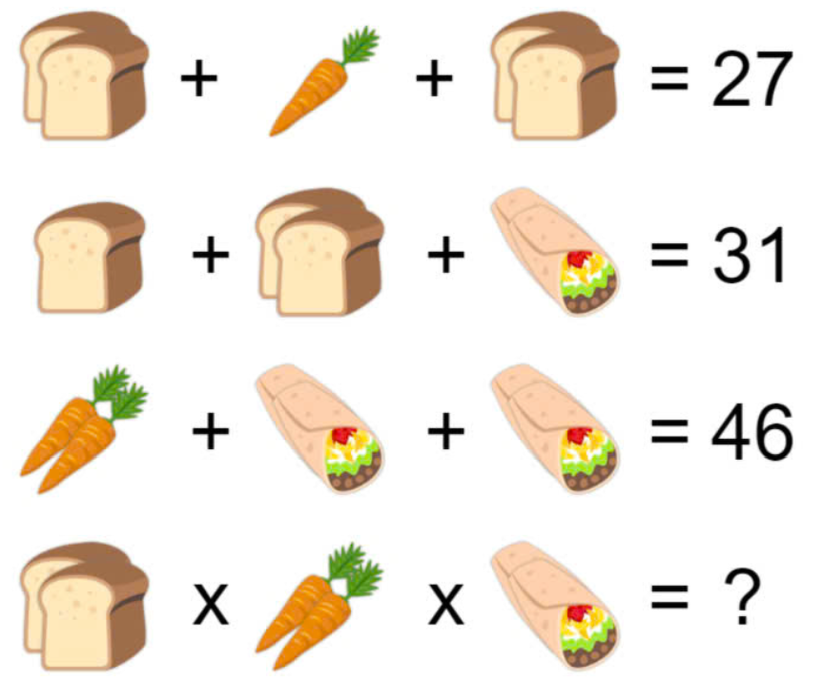
Câu hỏi 17
Điền số thích hợp
vào dấu hỏi chấm.
15
14
13
12
11
10
9
8
7
6
5
4
3
2
1
0
Đáp án: 2240

Slide 20
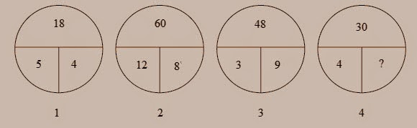
Câu hỏi 18
Điền số thích hợp vào dấu hỏi chấm trong hình:
18
60
48
30
5
4
12
8
3
9
4
?
1
2
3
4
15
14
13
12
11
10
9
8
7
6
5
4
3
2
1
Đáp án: 2
0

Slide 21

Câu hỏi 19
Cho hàm số y=f(x) có đồ thị là đường thẳng và thỏa mãn: f(2)$≤$ f(3), f(2025) $≤$ f(2024), f(6)=2026.
Tính f(2026)?
Đáp án: f(2026) = 2026
15
14
13
12
11
10
9
8
7
6
5
4
3
2
1
0

Slide 22
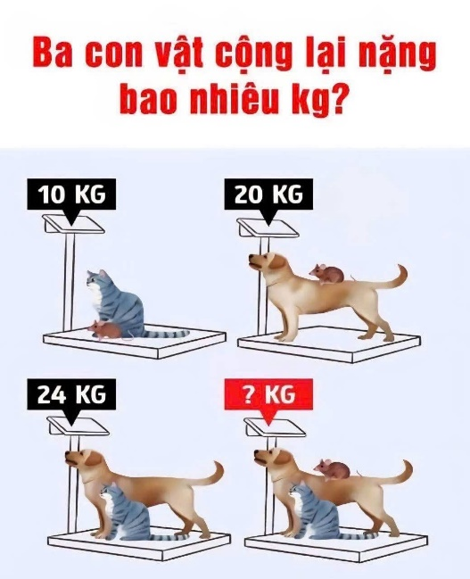
Câu hỏi 20
30 kg B. 54 kg
C. 27 kg D. 28 kg
10 kg
20 kg
24 kg
? kg
15
14
13
12
11
10
9
8
7
6
5
4
3
2
1
0
Đáp án: 27 kg

Slide 23

Câu hỏi 21
Một người thợ làm việc ông chủ giao cho trong 7 ngày thì hoàn tất. Ông chủ hứa sẽ trả công cho người thợ 1 thỏi vàng khi hoàn thành công việc. Người thợ yêu cầu được trả công hằng ngày bằng 1/7 thỏi vàng. Ông chủ phải cắt ít nhất bao nhiêu lần và cắt như thế nào để trả được cho anh ta đúng 1/7 thỏi vàng mỗi ngày?
7
14
15
1
9
13
10
11
8
12
0
3
4
Đáp án: Dùng 2 lần cắt để chia thành 3 thỏi 1/7; 2/7 và 4/7
2
5
6

Slide 24
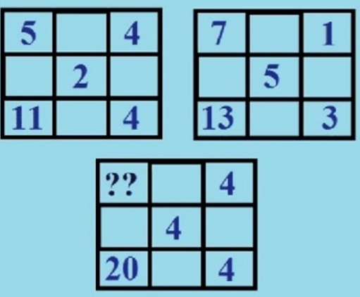
Câu hỏi 22
Điền vào dấu hỏi chấm trong hình bên?
7
14
15
1
9
13
10
11
8
12
0
3
4
2
5
Đáp án: 12
6

Slide 25
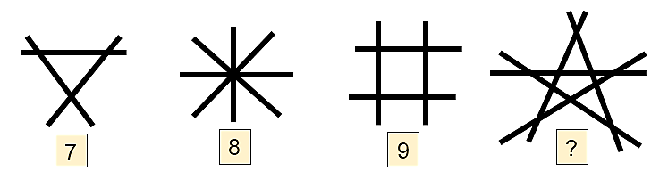
Câu hỏi 23
Điền vào dấu hỏi chấm trong hình dưới đây?
7
14
15
1
9
13
10
11
8
12
0
3
4
2
5
Đáp án: 16
6

Slide 26
Câu hỏi 24
Bạn hãy thực hiện tìm ra số tiếp theo của dãy số: 5, 16, 49, 104,... ?
7
14
15
1
9
13
10
11
8
12
0
3
4
2
5
Đáp án: 181 =104 + 77
6

